Slide 1


Ordblindevenlig undervisning – Intern uddannelse af lærerkollegaer
v. Jette Kristine Olsen,
læsevejleder på Tradium – Erhvervsskole og -gymnasier, Randers

Slide 2
Struktur på oplæg
Præsentation
Baggrund for indsatsen
Teoretisk inspiration og tanker
Kursusaktiviteter
2 dages kursusforløb
Intro til nyansatte
Andre tilbud
Gymnasierne
EMU: Nye videnspakker
Notes:
OG jeg stod personligt op kl. 5.15 i morges, for at nå et tog, og der har været mange spændende oplæg i dag, så jeg har lagt lidt ‘summepunkter’ ind undervejs, så vi holder os skarpe.
OG vi starter med 5 minutters summen her – vend jer gerne mod en sidemakker, du IKKE er kollega med, hvis muligt.

Slide 3
Mener du, at lærerne på din skole udøver tilstrækkelig ordblindevenlig undervisning?
Hvordan? Hvordan ikke?
Notes:
Og jeg er med på, at det er et bredt spørgsmål!
Mit bud på svar er ”ja til en vis grad, men der er også plads til forbedring”
Og ikke for at ødelægge jeres motivation – men I får altså ikke svaret på, hvordan I kommer helt i mål med det i mit oplæg – men et stykke af vejen

Slide 4
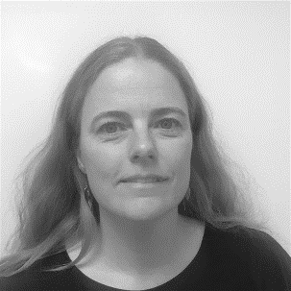
Præsentation
Jette Kristine Olsen
Fuldtidslæsevejleder på EUD og AMU – tekniske uddannelser
Uddannet læsevejleder og ordblindelærer
jet@tradium.dk

Slide 5
Tradium
Stor erhvervsskole i Randers med EUD, EUX, HHX, HTX og AMU
Ca. 2.700 årselever
Ca. 30% ordblinde på EUD
Næsten halvdelen af EUD-elever med dokumenterede specialpædagogiske behov af forskellig art

Slide 6
Elevprofil
Mange elever med temmelig store læse-/skrivevanskeligheder
Tendens til at bagatellisere nødvendigheden i at mestre læsning og skrivning på en erhvervsuddannelse eller senere som erhvervsaktiv
Velvillighed til it-instruktion, men manglende reel anvendelse efterfølgende

Slide 7
Lærerprofil
Lærerne faguddannede indenfor uddannelserne
Stor velvillighed til at hjælpe ordblinde – men lille viden
Følger ofte kun eleverne på et enkelt skoleforløb – ned til 5 uger, så korte forløb
Notes:
PÅ eud er der kun en lille del af lærere med læreruddannelse langt de fleste er selv faglærte. Lærerne tager en diplomuddannelse, der klæder dem på til didaktik., men ofte ligger den længe efter ansættelse. Og lærerne oplever, at den er meget langt væk fra deres hverdagsundervisning (sikkert ligesom det gælder gymnasiernes pædagogikum. svend-lærling tilgangen til klasserummet. Hvor min erfaring er, at der er lidt mindre ‘mødes på midten’ og noget mere ‘lær lærlingen, hvor skabet skal stå’.
Men med det sagt, så har de ofte rigtig stor velvillighed til at hjælpe de ordblinde – men det bliver desværre ofte med ”jeg er ligeglad med om der er stavefejl” eller ”du behøver ikke at læse det – vi gennemgår det bagefter” og det er er jo rart for eleverne at vide, men det hjælper dem ikke til at udfolde deres fulde potentiale

Slide 8
Baggrund for indsatsen
2022: Ordblindepakke III tilførte et større beløb til hver EUD
Lokalt: ‘Projekt ordblindevenlig skole’
Kompetenceudvikling af lærere
Øget læsevejlederindsats på grundforløb 1
Erfaringer herfra videreført og videreudviklet
Overordnet mål:
Ordblindhed skal være den mindst
mulige forhindring for eleverne på Tradium
Ordbindhedsproblematikken skal flyttes ud i klasserummet

Slide 9
Vores inspiration og teoretiske udgangspunkt

Slide 10
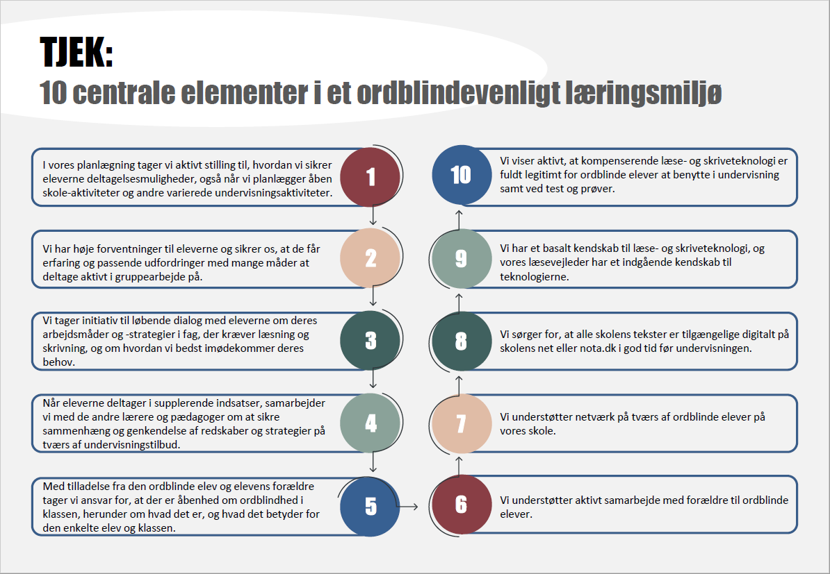
Notes:
Modellen her kommer fra Trine Nobelius, der præsenterede den for os til et netværksmøde i netværket ”ordblind Randers” – og vi har brugt den som rettesnor (gennemgå dem kort)
Den er desværre ikke publiceret nogle steder, men jeg har tidligere fået tilladelse til at dele den af Trine Nobelius. - og jeg tænker, at den er forløberen for det materiale, som jeg vil præsentere til sidst i dagens oplæg fra EMU.

Slide 11
Notes:
.

Slide 12
Formål med kursusaktiviteterne
At lærerne får indblik i de ordblindes vanskeligheder og de redskaber, de kan bruge
At komme med konkrete tiltag og praksisnære forslag til, hvordan lærerne tilrettelægger en undervisning, der er mest mulig ordblindevenlig
Notes:
Udvidet forståelse af ordblindhed fra ”svært ved at læse og skrive” til et mere nuanceret billede
Teoretisk gennemgang af diagnosen → den lektiologiske grundmodel - nødvendigt at tænke alle dele med ind, og at det altså ikke er ordnet ved at stikke dem en computer med hjælpemidler

Slide 13
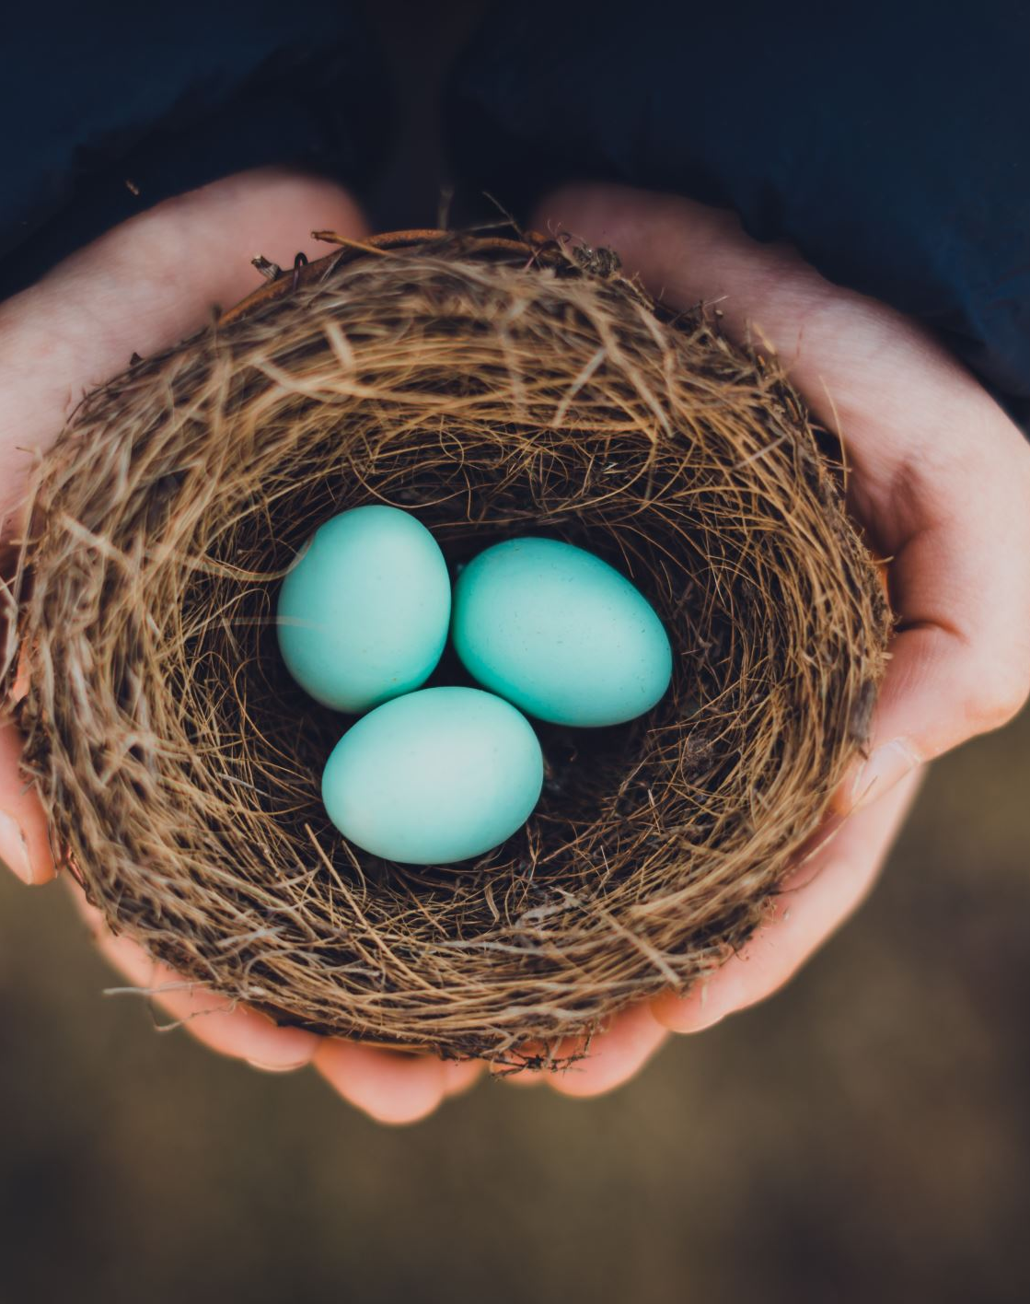
Nest-tænkning – nødvendigt for de få, til gavn for alle.

Slide 14
Indhold
Dag 1: onsdag d. 29/6, 08.00-12.00 | Dag 2: onsdag d. 3/8, 08.00-11.30
08.00-09.30: Ankomstaktivitet: Find det der lyder som et ord Præsentation af dagsordenen Quiz og byt – ordblindevenlig Hvad er ordblindhed Eksempler + elevcases Sekundære vanskeligheder Præsentation af LST Funktioner (oplæsning, ordforslag, fagordlister, diktering) Mobilen som redskab Med eksempler, de selv skal afprøve på egen computer 09.45-11.30: Førlæsning – hvad anbefaler vi Orientering, læseformål, baggrundsviden mm. Ordmobiliseringsopgaver (eksempel med Triazzle) OCR-behandling Opsummering – 10 bud 11.30-12.00: Frokost | 08.00-09.40 Opsamling fra sidst Ordforråd til grundfag Skriveguide til opgaveformuleringer og udvidet læsbarhed Kort om SPS IT-instruktion Støtte Hvad gør vi? Ordlab.dk 10.00-11.15 Overfør til eget fag (forslag til tiltag) Bud 1: fra noget abstrakt til tre konkrete bud Dagsorden Lav en selv, hvor detaljeret skal den være Dagens fokusord (fælles eller individuelt) Skabe sammenhæng mellem hver gang (starte med opsamlende ud fra ord – kort førlæsning inden næste gang) 11.15-11.30 Opsamling Screeninger Vores roller
Notes:
Kurset strakte sig over to halve kursusdage. Den første kursusdag fandt sted før sommerferien, mens den anden kursusdag fandt sted efter
Vi frikøbte lærerne med midlerne fra ordblindepakke i det ene kursus – men efter det har afdelingerne selv betalt lærertiden.
Forkorte eller forlænge
Kursusdag 2 planlægges alt efter, hvad man vurderer, der skal med efter kursusdag 1, evt. ønsker fra lærerne

Slide 15
Eksempler på kursuspunkter

Slide 16
Hvad er ordblindhed?

Slide 17
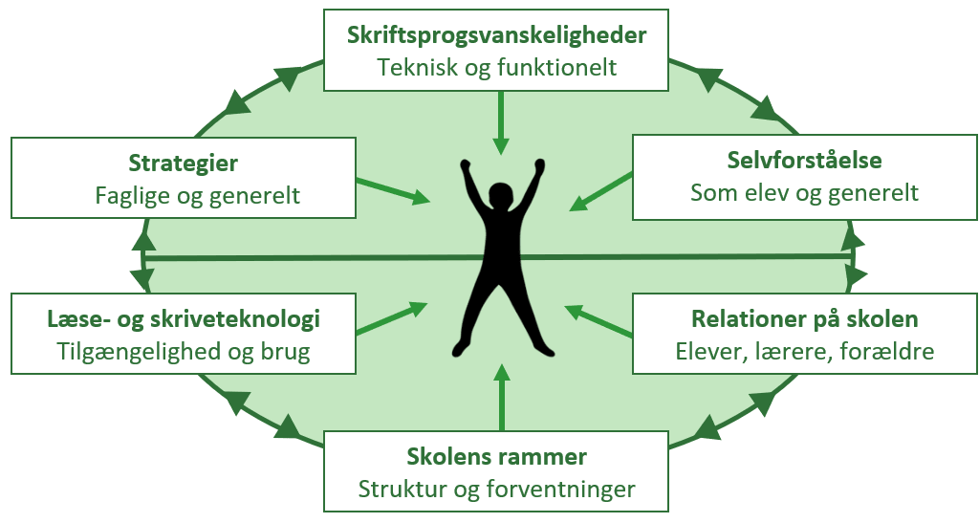
Notes:
Et af vores teoretiske udgangspunkter i kurset er den lektiologiske grundmodel af Line Leth Jørgensen som forklaringsmodel til, hvordan de ordblinde elever ikke bare er ramt på skriftsprogsvanskelighederne, men at de ofte også er udfordret på de andre fem – og at de hver i sær påvirker hinanden.
Jeg plejer at sige til de nyansatte, at noget af det, kan du i første omgang ikke ændre på, men der er altid en af delene, du kan sætte ind i forhold til. Fx oplagt selvforståelsen eller relationer.
Og så får I lige min meget uteoretiske version af modellen, som jeg har lavet til det mini-kursus, vi holder for nyansatte – som jeg vil sige mere om senere (Næste slide)

Slide 18
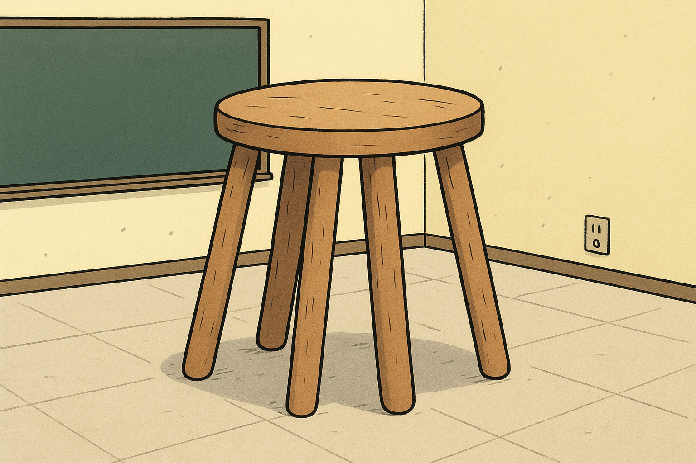
Den lektiologiske model – som tegneserie
Skriftsprogs-
vanskeligheder
Selvforståelse
Relationer på skolen
Strategier
Skolens rammer
Læse-
og skriveteknologi
Notes:
Nogle elever er så heldige, at alle seks ben er mægtigt stabile, og derfor sidder de sikkert på skamlen i skolen.

Slide 19
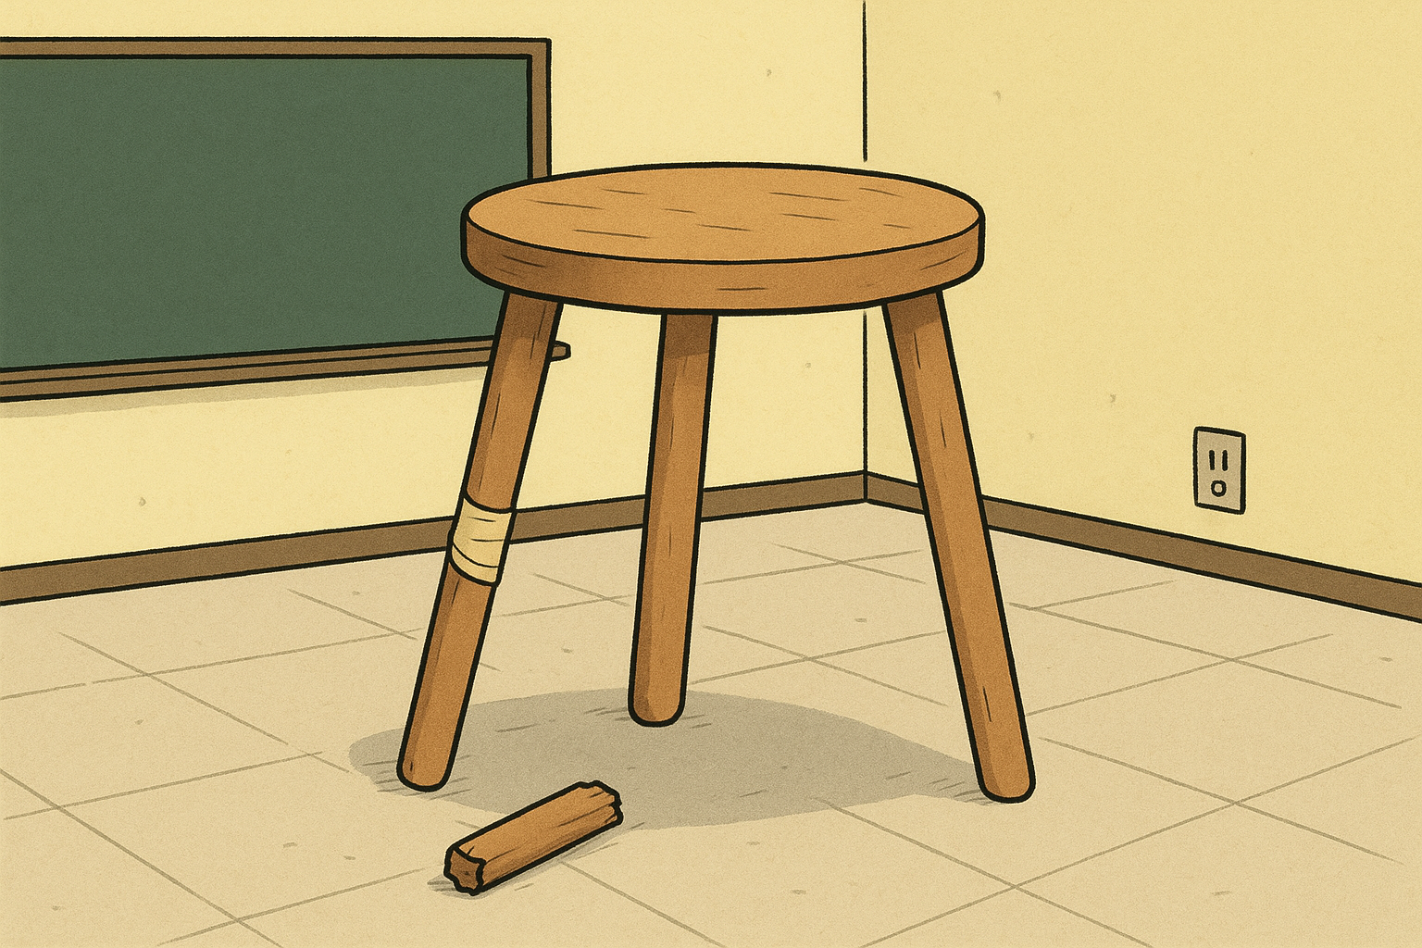
Den lektiologiske model – som tegneserie
Skriftsprogs-
vanskeligheder
Selvforståelse
Relationer på skolen
Strategier
Skolens rammer
Læse-
og skriveteknologi
Notes:
For nogle er der tre stabile ben fx – men et vakler, og et er helt håbløst

Slide 20
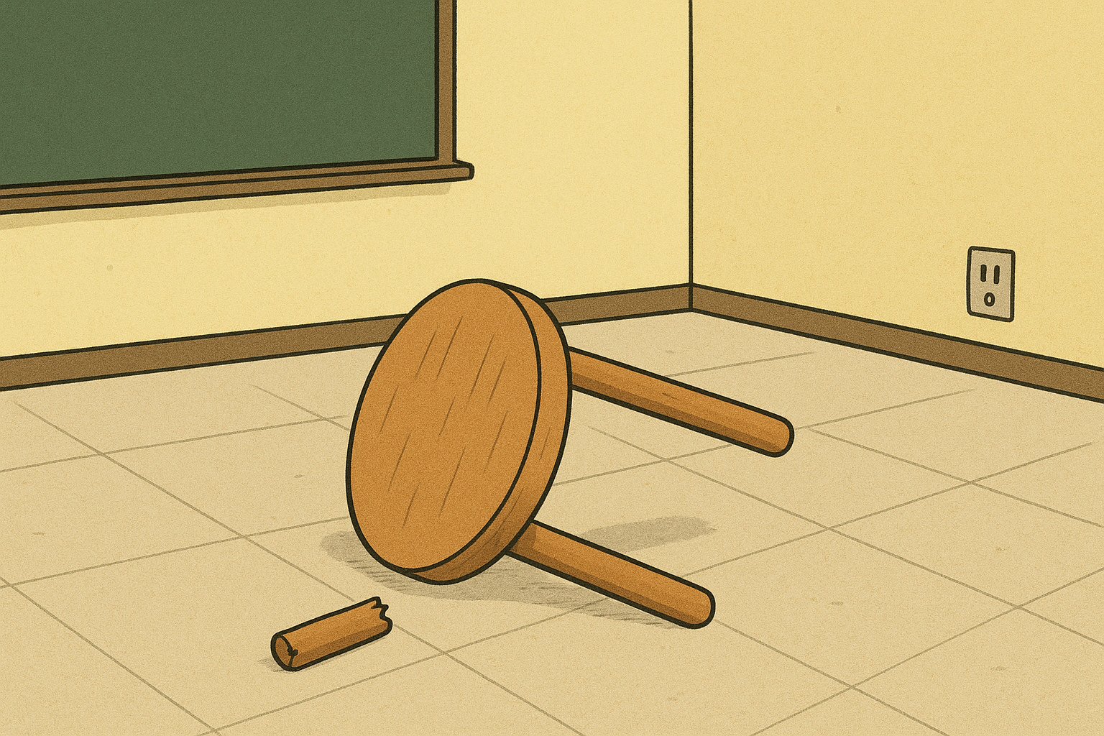
Den lektiologiske model – som tegneserie
Skriftsprogs-
vanskeligheder
Selvforståelse
Relationer på skolen
Strategier
Skolens rammer
Læse-
og skriveteknologi
Notes:
Og det, vi skal sørge for at undgå er, at de ikke længere kan sidde på skamlen

Slide 21
Den ordblindevenlige
lærer
Lærerens viden om
Ordblindhed
Implementering
Og tilgængelighed
Lærer-læsevejleder
Notes:
Og en lille sidenote: Faktisk er den lektiologiske model også meget god til at forklare lærernes succes som ordblindevenlige lærere
Så hvis vi i stedet har en lærer i midten, kan vi gå samme runde rundt –
Skriftsprogsvanskeligheder: Deres viden om ordblindhed i stedet
Læse- skriveteknologi: Deres evne til at implementere brug af det i undervisningen fx
Strategier: dagsorden, arbejde med fagord osv osv – fra kursuspunkterne

Slide 22
De 10 H’er
Hvad skal jeg lave (indhold)?
Hvordan skal jeg lave det (metode)?
Hvorfor skal jeg lave det (mening)?
Hvor skal jeg lave det (placering)?
Hvornår skal jeg lave det (tidspunkt)?
Hvor længe skal jeg lave det (tidshorisont)?
Hvor meget skal jeg lave (mængde)?
Hvem skal jeg lave det med (personer)?
Hvad skal jeg bagefter (næste)?
Hvorhen skal jeg med det jeg gør (målet)?

Slide 23


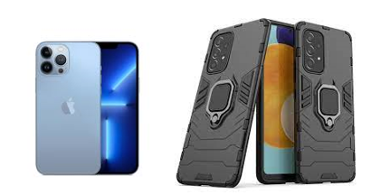
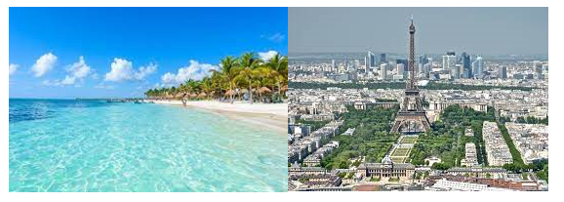
Ordblindevenlig “ryste sammen”-aktivitet – Quiz og byt
Notes:
En vigtig del af vores planlægning var, at vi gerne ville have, at lærerne gik hjem med nogle aktiviteter, de kunne sætte i gang uden nogen særlig forberedelse, og at de samtidig også prøvede på egen krop, hvordan det var at blive udsat for de undervisningsaktiviteter vi foreslog.
Alle os herinde ved at, Som ordblind kan det være sårbart at starte i en ny klasse, måske frygter man, hvornår man første gang kommer til at stå i en læse- og stavesituation, og det kan skabe utryghed. Når vores elever starter på grundforløb 1 er der typisk meget hurtigt en ‘lær hinanden at kende-aktivitet. En quiz og byt med spørgsmål eller lignende. toilet
Det I ser her er udsnit af vores forlag til læsefri aktivitet. Eleverne får hver deres lille seddel med to billeder, skal finde en makker og spørge, hvad de foretrækker af de to ting – bytte seddel og finde ny makker. Vi oplevede, at aktiviteten var let afkodelig, og mange lærere endte med at bruge den i deres intro efter ferien.
Og vi afprøver den lige med makker – gå også gerne meta, hvilken effekt I tror det har for den ordblinde elev.

Slide 24
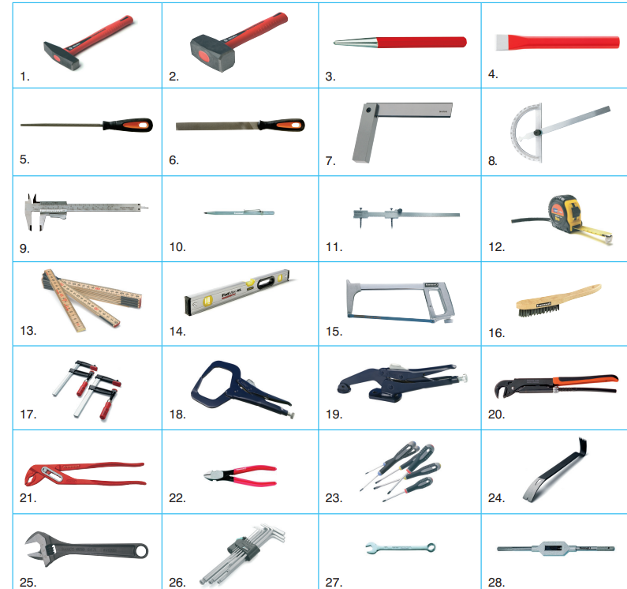
Ordforråd – Værkstedsord
Notes:
Et andet vigtigt område, er arbejdet med fagligt ordforråd for eleverne, som vi nu alle er eksperter i fra i formiddags. Og her VED jeg godt, at det er meget meget nemmere at lave aktiviteter, når man som jeg har fag med værksteder, men i kurset var der så ideer til tilsvarende aktiviteter i fx samfundsfag.
En vigtig pointe til lærerne er, at man skal ikke være bange for ord på papir ---- fordi ordblinde elever også har brug for at se ord mange gange, før de skaber de visuelle billeder af ordet, som de er så afhængige af. Men at man skal tænke de svært ordblinde ind. Så man fx, når noget skal læses siger ”udnævn en i gruppen til at læse højt” – eller hvis det er bingoplader fx læse alle ord op inden, vi går i gang.
Vi arbejdede med ordforråd gennem mobiliseringsopgave. De fik et fagord præsenteret på tavlen, og skulle i grupper pege på det det rigtige billede på en stor plakat, på deres bord.
Her er den vendt omvendt, så mens jeg har forklaret, har I tænkt over, hvad denne hedder – ja

Slide 25
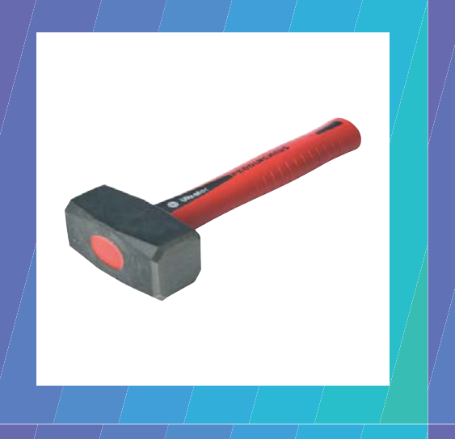

Slide 26
Mukkert

Slide 27
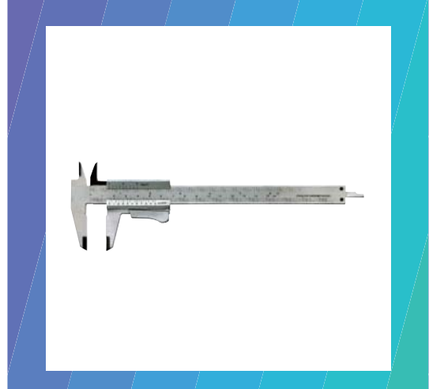

Slide 28
Skydelære

Slide 29
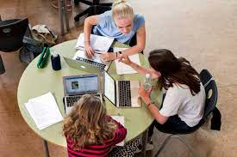
Læsbarhed
Læsbarhed stiger, hvis teksten er:
Overskuelig
Kortfattet
Præcis
Bruger ord, eleverne forstår
Skriver aktivt
Giver svar på de 10 H’er
Layout, der understøtter
Illustrationer
Figurer
Punktform med tal
Bokse
Brug af teksttyper
Notes:
Kiggede på læsbarhed – altså hvor tilgængelig tekst er for eleverne, og hvordan man kan ændre på det
Flytte lærernes fokus fra ”Hvordan får vi eleverne til at forstå vores opgaver” til ”hvordan laver vi vores opgaver, så eleverne forstår dem”

Slide 30

Introduktion til Læse-skriveteknologi
Notes:
Så dykker vi lidt ned i præsentationen af læse- skriveteknologi

Slide 31

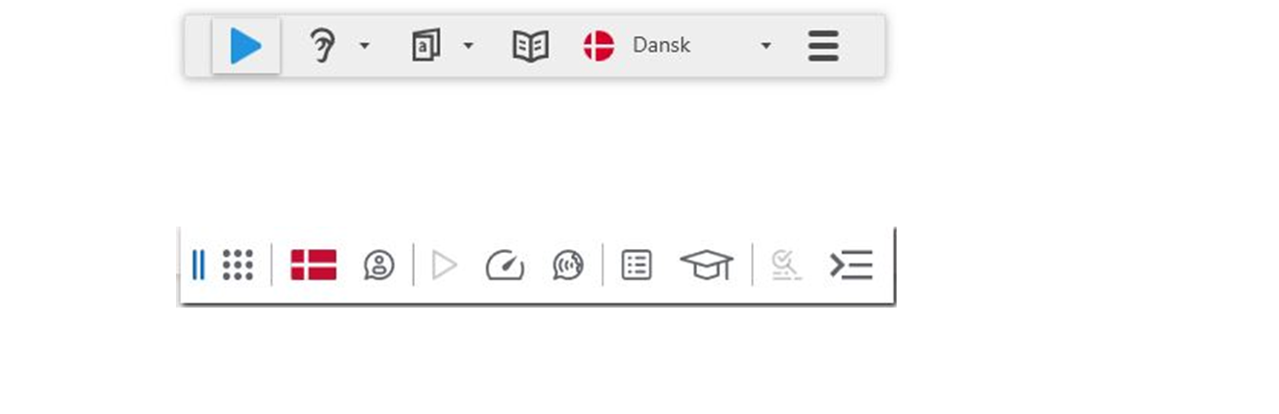

Programmerne
AppWriter
IntoWords
Notes:
Info om at der er forskellige programmer, genkendelighed
Vigtigst er det, at lærerne er fortrolige med programmerne, og kan klare lidt minimal fejlfinding sammen med eleverne uden at skulle tilkalde os.

Slide 32
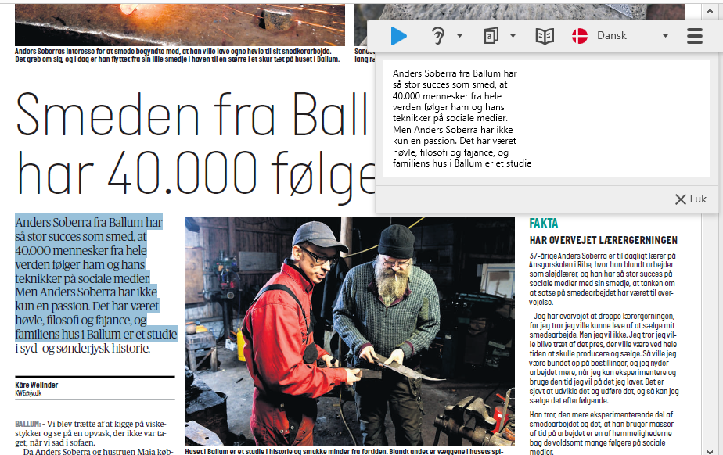
Oplæsning + ordbog
Notes:
Så tester vi oplæsning på en udleveret elektronisk tekst og taler lidt om forskellen mellem desktopverison og cloud – og PDF læseren

Slide 33
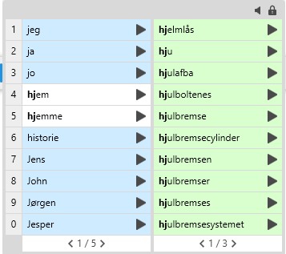
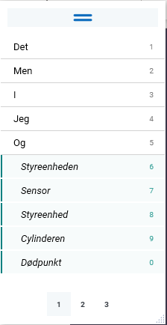
Ordforslag + fagordlister
Notes:
Meget vigtigt, opmærksomhed på at minde eleverne om det
AHA-oplevelse for lærerne

Slide 34
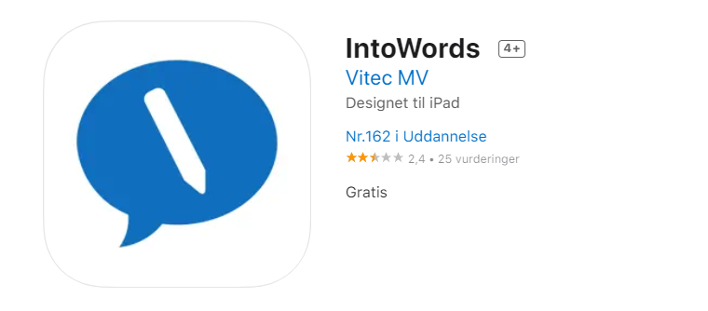
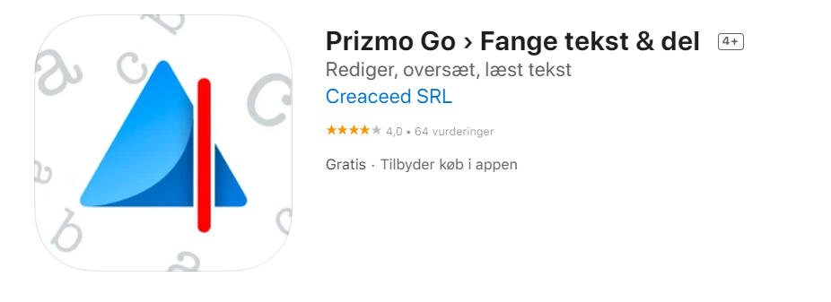
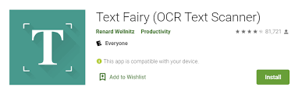
Mobilen som redskab
Kræver unilogin
iPhone: IntoWords – eller Prizmo Go
Android: Text Fairy
Notes:
Det er allerede forældet, men vi introducerede også til redskaber på mobilen
Men igen: Hands on – de skulle installere og afprøve selv

Slide 35
Korte introkurser til nyansatte
1:1
30-45 minutter
Aftalt med ledelse – afsætte tid indenfor de første par måneder

Slide 36
Dagsorden
Hvad er ordblindhed
Hvad tilbyder Tradium ordblinde
IT-hjælpemidler
Ordblindevenlig undervisning
Notes:
Materiale klippet fra to dages kurset – men med fokus på forståelse af, hvordan det føles at være ordblind – og hvordan hjælpemidlerne virker. Det er også vigtigt, at de finder AppWriter på deres arbejdscomputer og prøver at ocr behandle et dokument, da det er måden, vi foreslår vores lærere at løse den opgave.
Jeg forsøger at tage udgangspunkt i min viden om ordblinde elever på deres hold, og dermed gøre det mest muligt tilgængeligt.
Så jeg tager jer lige igennem et par af vores slides for eksemplets skyld

Slide 37
Ordblindhed kan skaleres:
Graden af handicappet afhænger af spændet mellem krav og funktionsniveau
‘Jens’ elektriker:
‘Hans’ elektriker:
Kan stave sit fornavn og efternavn
Kan genkende få enkeltord som fx ”start”
Helt afhængig af hjælpemidler
Staver nogenlunde fornuftigt
Kan godt læse- men det går langsomt
Gider ikke rigtigt bruge hjælpemidler

Slide 38

Balance mellem krav og kompetencer

Slide 39

Mulige vanskeligheder
Læsning
Ordforråd
Stavning
Skrivning
Fremmedsprog
Struktur
Træt i hovedet
Rastløshed
Dårlig faglig selvtillid
Udadreagerende
Stort overlap med andre vanskeligheder
Notes:
Den her meget vigtigt – mange lærere ‘jeg er ligeglad med stavefejl’ – men det er det mindste af deres udfordringer typisk.
I øvrig kan højre side jo lige så godt være en ADHD beskrivelse, autisme, alt muligt andet.
At være på overarbejde

Slide 40
Når de skal læse
Giv tydeligt læseformål fx:
Læs teksten og find de fire vigtigste værnemidler på værkstedet. Streg dem under i teksten / skriv dem ned.
Læs teksten, hav fokus på, hvad der kendetegner en artikel. Skriv 5 stikord ned.
Læs teksten – sæt streg under alle typer værktøj, der nævnes
Læs teksten – efter du har læst, skal du svare på spørgsmålene nedenunder. Læs dem igennem først.
Notes:
Helt lavpraktiske eksempler, der gerne skulle være lette at overføre til egen praksis

Slide 41
Når de skal skrive
Tydelig stilladsering
Fx eksempelopgaver udleveres
Overskrifter er defineret på forhånd
Hjælpesætninger til at få dem i gang
Notes:
Vigtigheden af stilladsering kan ikke betones nok

Slide 42

Når I laver opgaver til dem
Læsbarhed stiger, hvis teksten er:
Overskuelig
Kortfattet
Præcis
Skriv aktivt
Bruger ord, eleverne forstår
Giver svar på de 10 H’er
Layout, der understøtter
Illustrationer
Figurer
Punktform
Bokse
Brug af teksttyper

Slide 43
Erfaringer
Det rette tidspunkt
Ledelsesopbakning
Godt for fremtidigt samarbejde med enkeltlærere
Gode vaner for start
Kan være tidskrævende for læsevejlederen

Slide 44
Andre mindre kursusforløb
3 timers version af det fulde kursus for afdelinger
½ time på afdelingsmøder med forskellige temaer:
Hjælpemidler på computeren
Telefonen som redskab
Tilrettelæggelse af undervisning
AI som hjælper til de ordblinde
Til studiestøttelærerne – hvordan støttes ordblinde?

Slide 45
Gymnasierne
Pædagogiske dage – input
OCR workshops
Nyansatte
Gymnasiekørekort for eleverne

Slide 46

Notes:
Efter jeg sagde ja til det her oplæg, er der udkommet det, EMU kalder videnpakker om ordblindevenlige læringsmiljøer, og det vil jeg afslutte med at præsentere kort, da det er et genialt redskab til netop det her med kompetenceudvikling af lærere.

Slide 47
EMU Viden om
Læse- og ordblindevenlige læringsmiljøer på EUD
Elever med skriftsprogsvanskeligheder i gymnasiet
Ni didaktiske greb går igen i alle materialer
Vidensoverblik til læsevejledere
Kort fortalt til undervisere og læsevejledere (tekstfil)
Slides til personalemødet (powerpoint)
Notes:
I Oktober 2025 udkom to nye ”viden om” pakker på EMUS hjemmeside, der kan være et oplagt sted at starte, hvis man ønsker at udbrede viden om ordblindevenlig undervisning på ens skole.
Det tager meget udgangspunkt i samme NEST tænkning, som jeg har præsenteret: at alle elever har glæde af didaktik, der er helt nødvendige for de ordblinde.
Grebene er lidt forskellige om det er EUD eller GYM

Slide 49
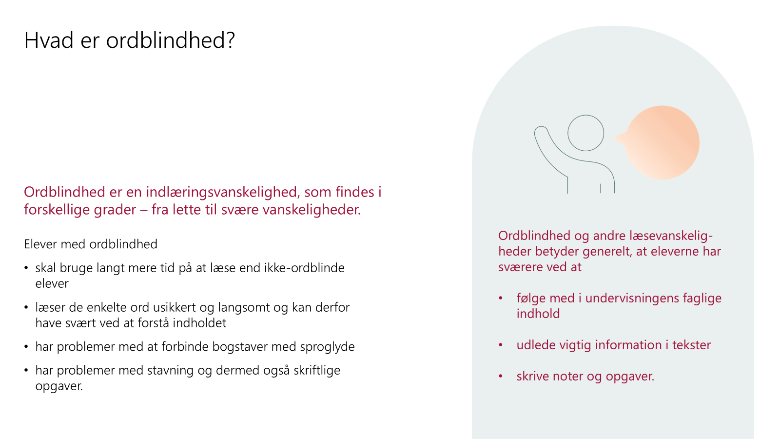

Slide 50
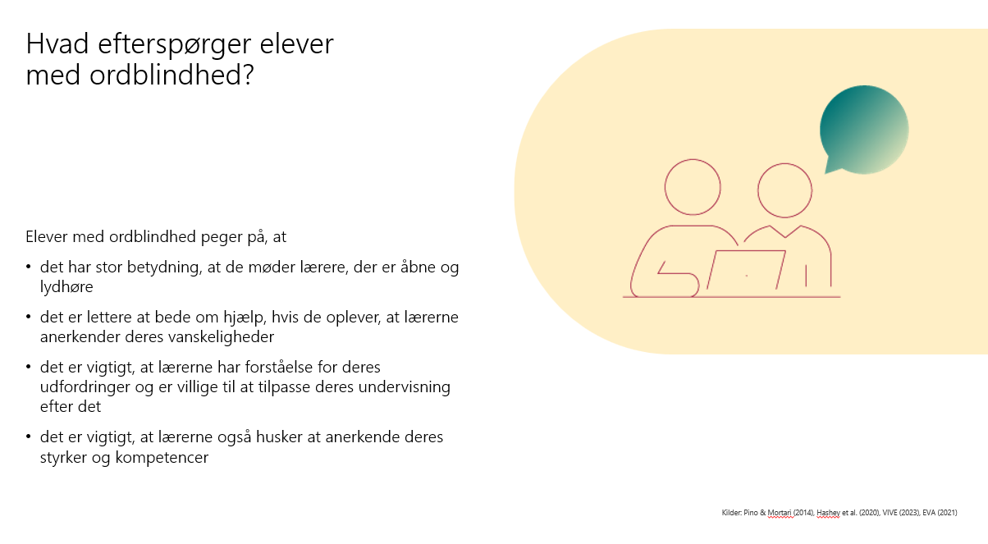

Slide 51
Notater til oplægsholder:
Elevers oplevelser
Undersøgelser om elever med ordblindhed viser, at flere elever med ordblindhed selv peger på, at det har stor betydning, at de møder lærere, der er åbne og lydhøre (Pino & Mortari (2014), Hashey et al. (2020), VIVE (2023)). Det er lettere for eleverne, at bede om den rette hjælpe og støtte, hvis de oplever, at lærerne anerkender deres vanskeligheder. På denne baggrund er det derfor først og fremmest vigtigt, at lærerne har forståelse for elevernes udfordringer og udviser villighed til at tilpasse deres undervisning derefter. Samtidig er det også vigtigt, at lærerne husker at anerkende elevernes styrker og kompetencer.
Nogle elever giver udtryk for, at de får en mere positiv oplevelse af deres uddannelsesforløb, hvis de oplever, at kulturen omkring ordblindhed faktisk er anderledes på erhvervsuddannelserne, end hvad de tidligere har oplevet i deres skolegang. Når eleverne får støtte og hjælp, øger det også deres motivation, ligesom det styrker deres faglige selvtillid og generelle selvværd, når de bliver taget alvorligt og har mulighed for at deltage i undervisningen (VIVE (2023)).

Slide 52
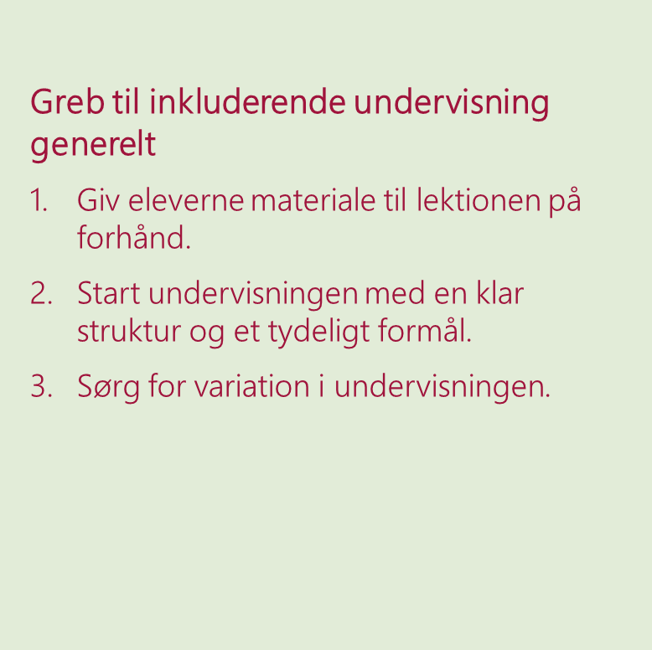
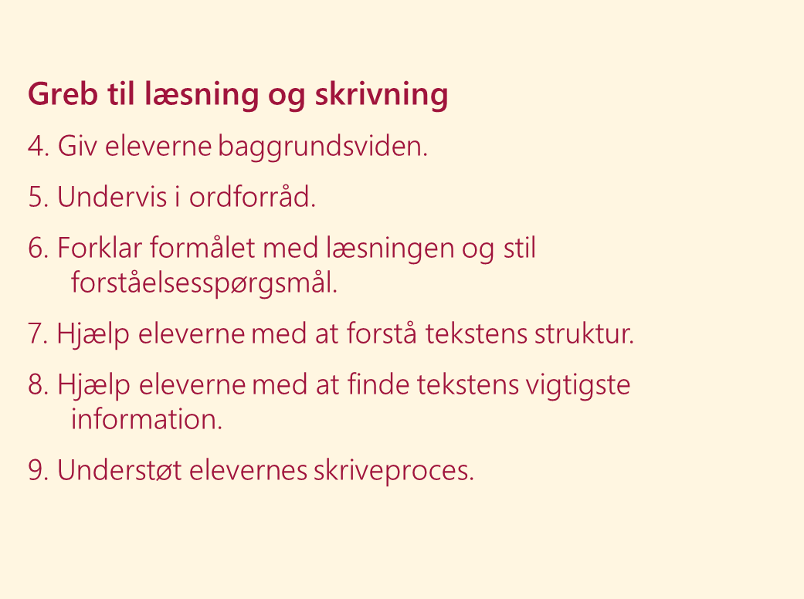
Ni greb til et læse- og ordblindevenligt miljø
Notes:
OG så er den vigtigste del de 9 greb, som lærerne skal bruge. Her taget fra materialet til gymnasierne, EUD’s er næsten ens- dog er punkt 5 ‘undervis i ordforråd’ ikke med (mærkeligt nok) i stedet er der et greb om giv eleverne ny information i etaper.

Slide 53
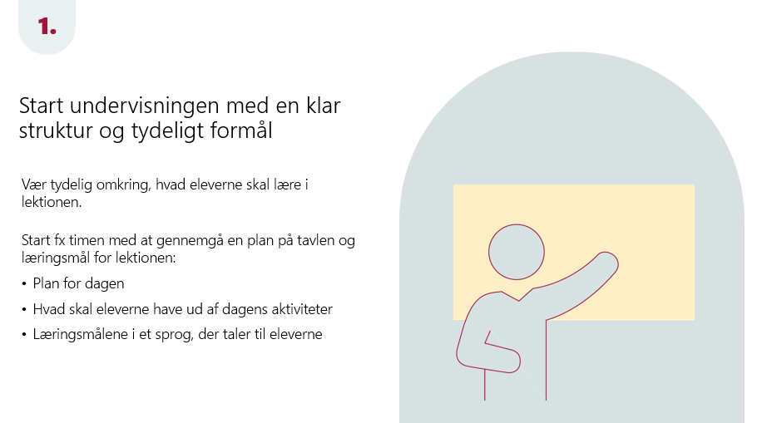
Notes:
Her fra EUD materialet – hvert greb gennemgås – igen med supplerende noter til oplægsholder

Slide 54
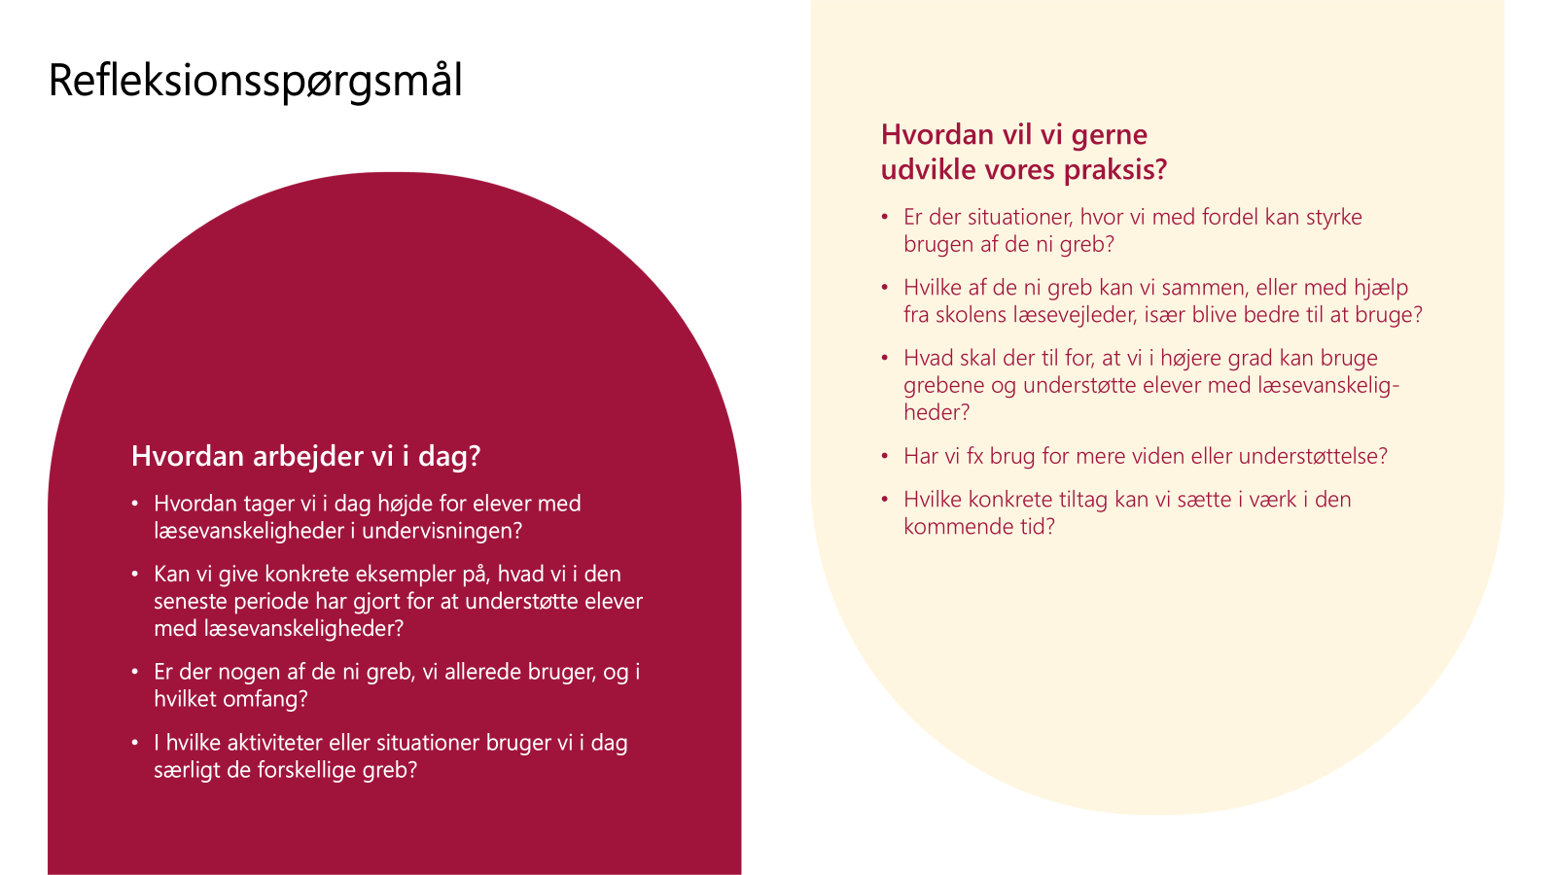
Notes:
Og til sidst er der indlagt slides med refleksionsspørgsmål og input til videre arbejde med kollegaerne
Supplere med tekstfil ‘vidensoverblik’.
Der er i øvrigt også en videnspakke om DLD, som godt nok er lavet til grundskolen, men for mig i hvert fald har været et godt udgangspunkt for ny viden.

Slide 55
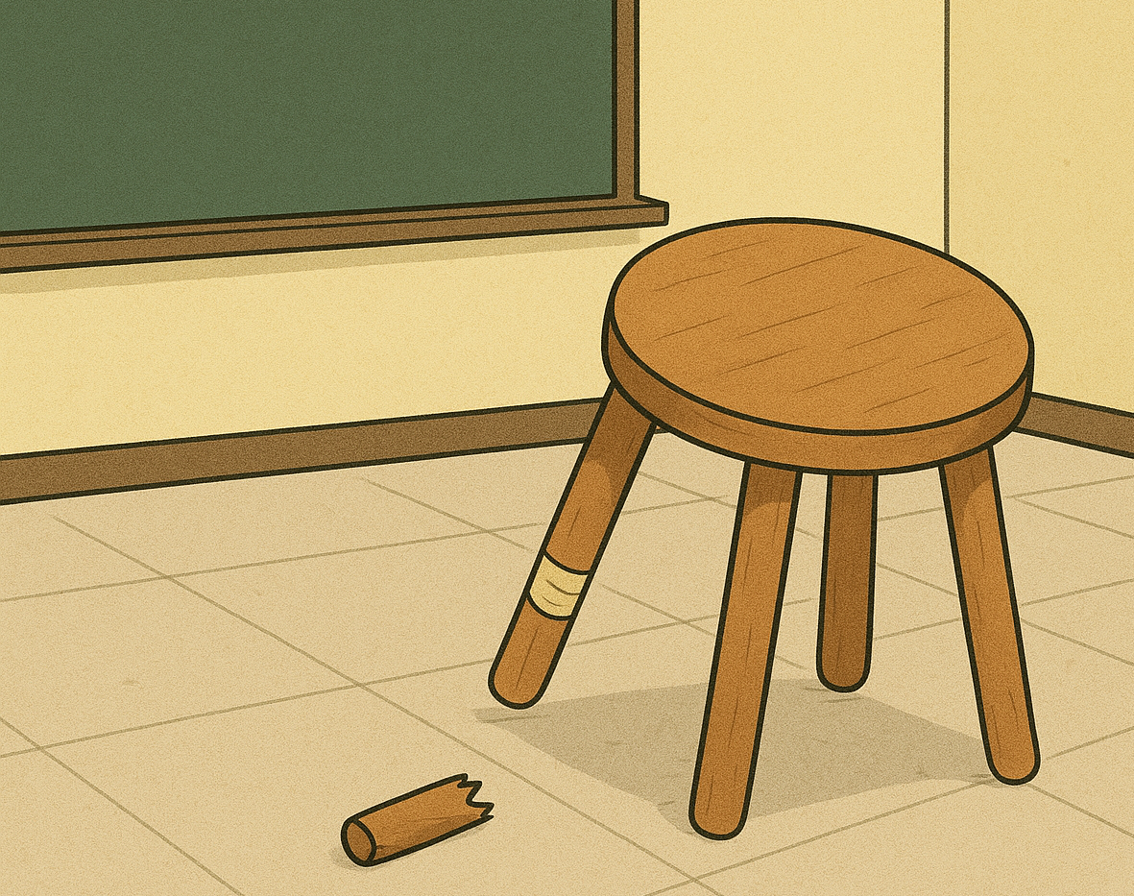
Opsamling:
Notes:
En basal forståelse for ordblindhed ved lærerne gør en stor forskel
Læse- skriveteknologi skal være synligt, accepteret og gerne italesat af lærerne
Ret lette didaktiske greb kan gøre en forskel

